Slide 2
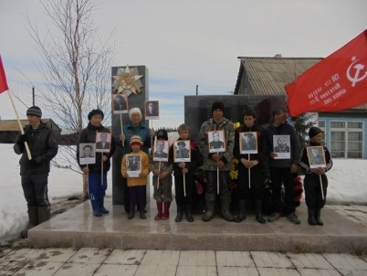
МКОУ «Горошихинская основная школа» Посвящается 75-летию Победы
Мы – наследники Великой Победы!
д. Горошиха, 2020

Slide 3
Из истории нашей деревни Горошиха
Дата основания 1760 год - зимовье с крестьянским хозяйством. Проживали русские, 25 родов тунгусов. По легенде основателем был купец Горохов. Жители занимались охотой и рыболовством, заготавливали лес. На фронт уезжали на пароходе «Мария Ульянова».
На фронт ушли 42 человека.
Из них 22 не вернулись домой.

Slide 4
22 июня 1941 года фашистская Германия напала на Советский Союз. Началась Великая Отечественная война…

Slide 5
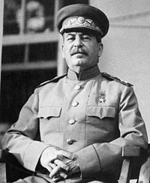
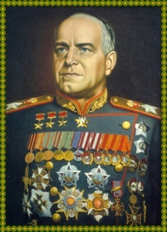
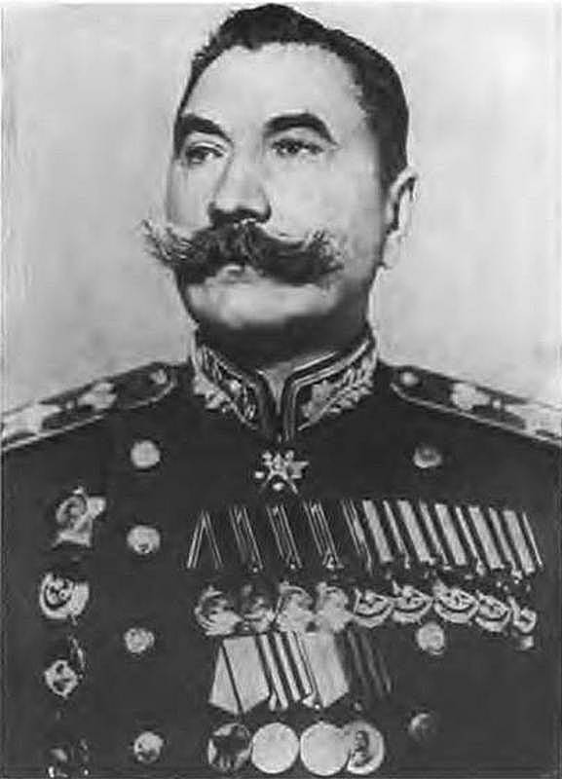
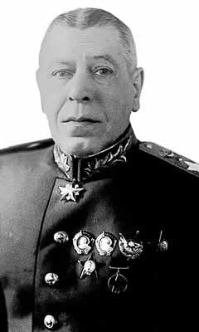
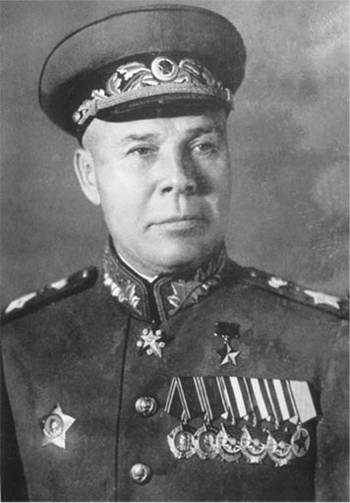
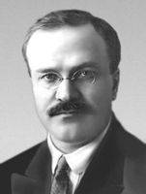
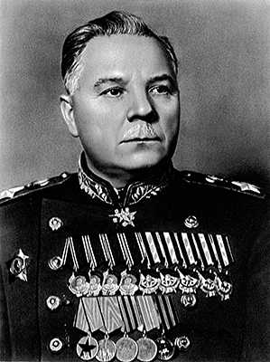
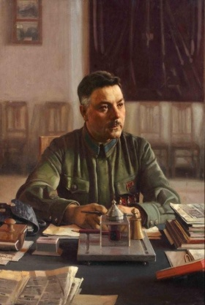
Ставка Верховного главнокомандования
Фронты
Северный
Северо-Западный
Западный
Юго-западный
Южный

Slide 6
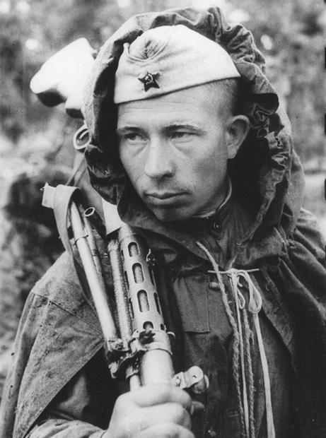
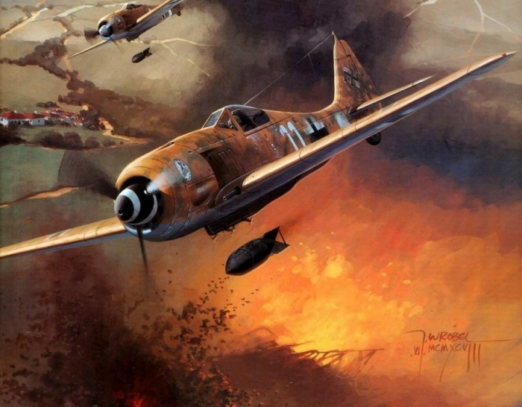
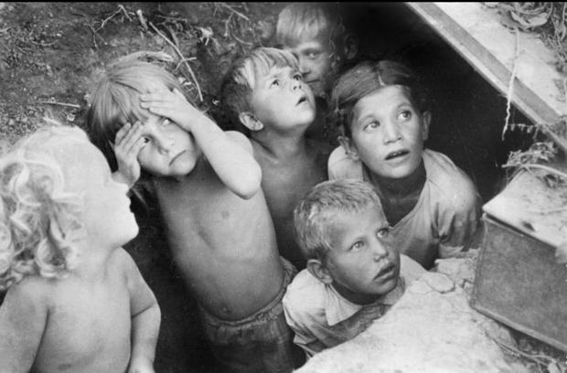
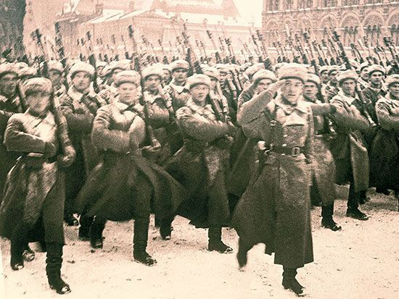
Четыре года страшных испытаний…

Slide 7
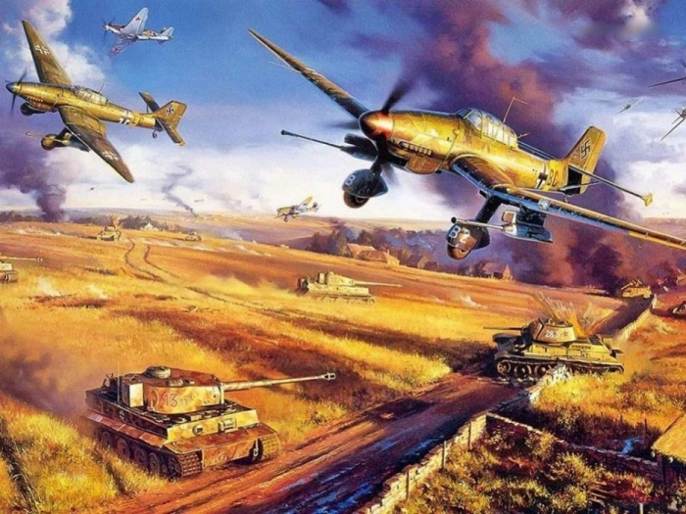
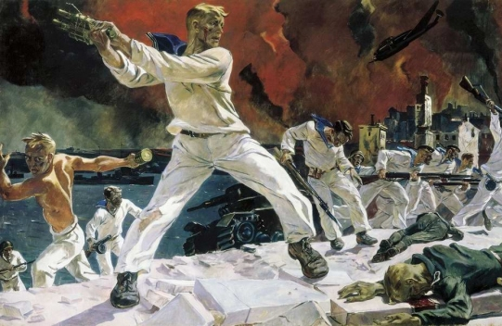
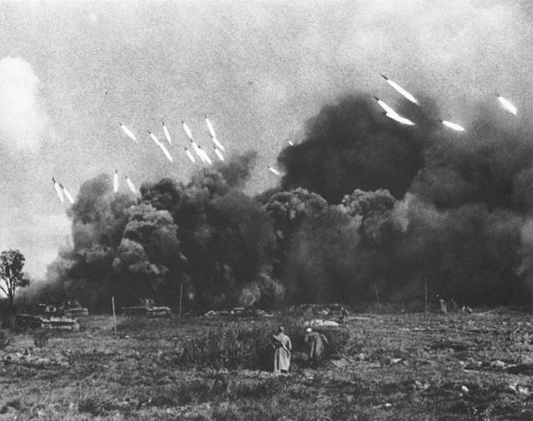
Потери, жертвы, искалеченные судьбы…

Slide 8
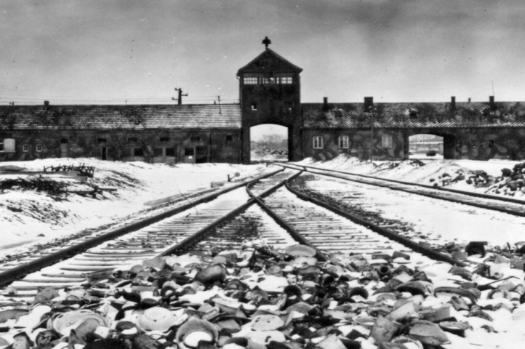
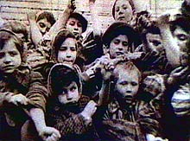
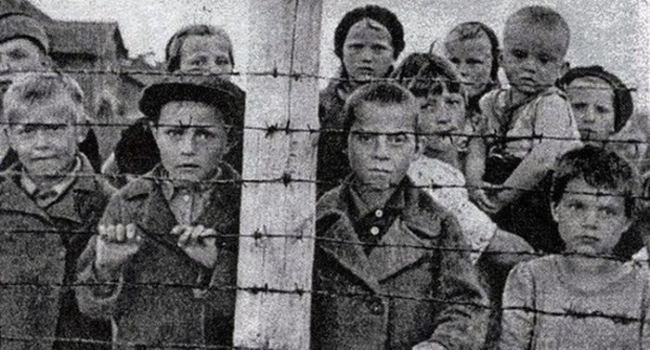
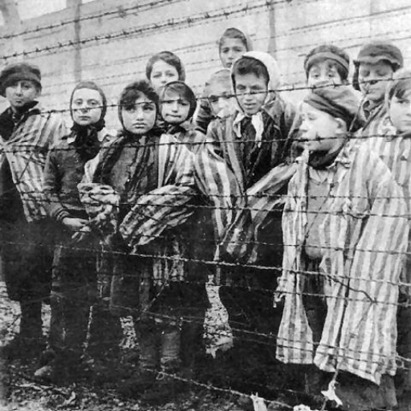
Война и тысячи людских страданий!
.
Крупнейшими лагерями и гетто были: Бухенвальд, Дахау, Майданек, Треблинка, Аушвиц.

Slide 9
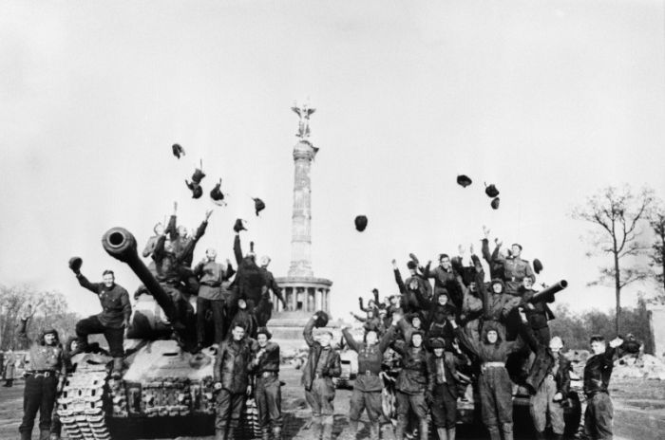
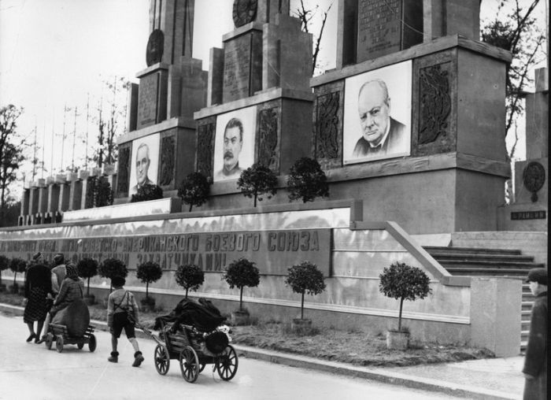
УРА!!! ПОБЕДА !!! УРА!!!
Самойлов Аверьян
Александрович

Slide 10
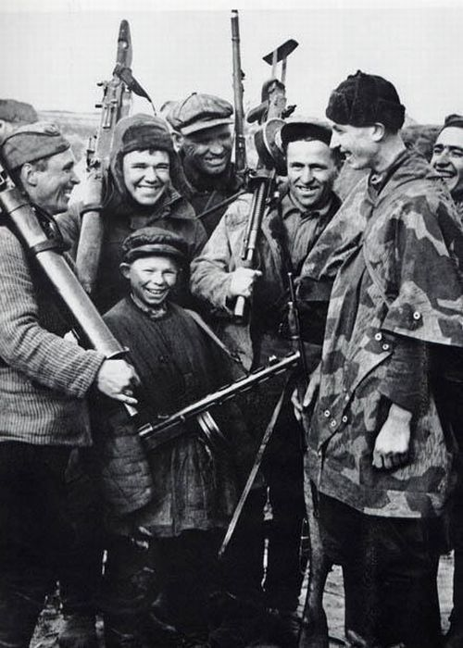
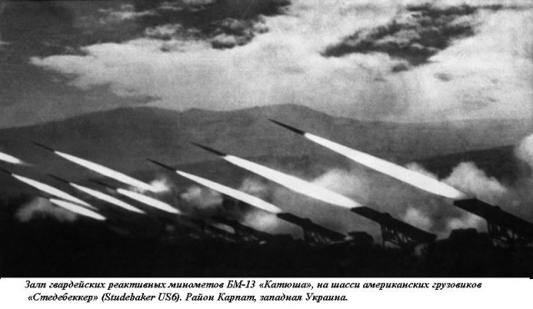
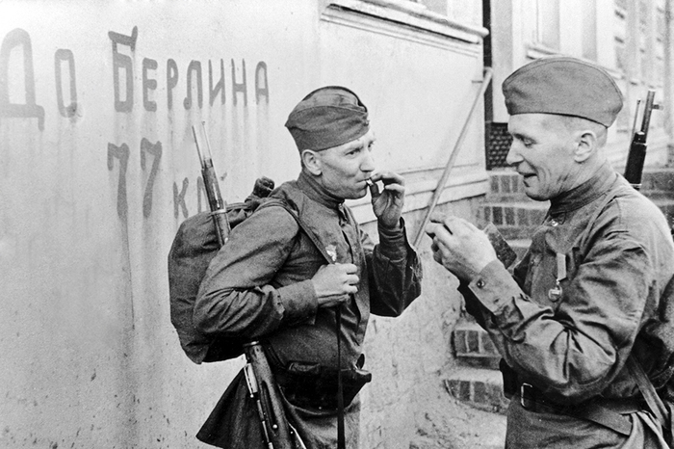
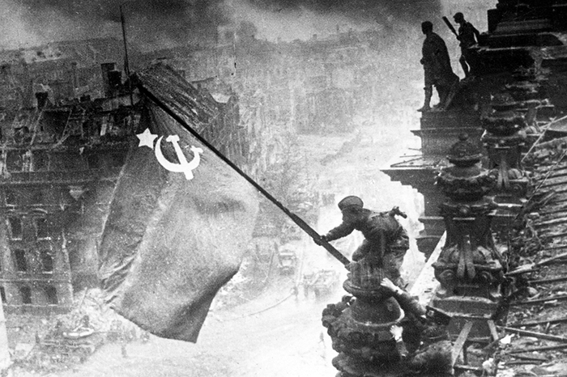
Имён героев никогда не позабудем!

Slide 11
И мирных дней отсчёт ведёт Отчизна!

Slide 12
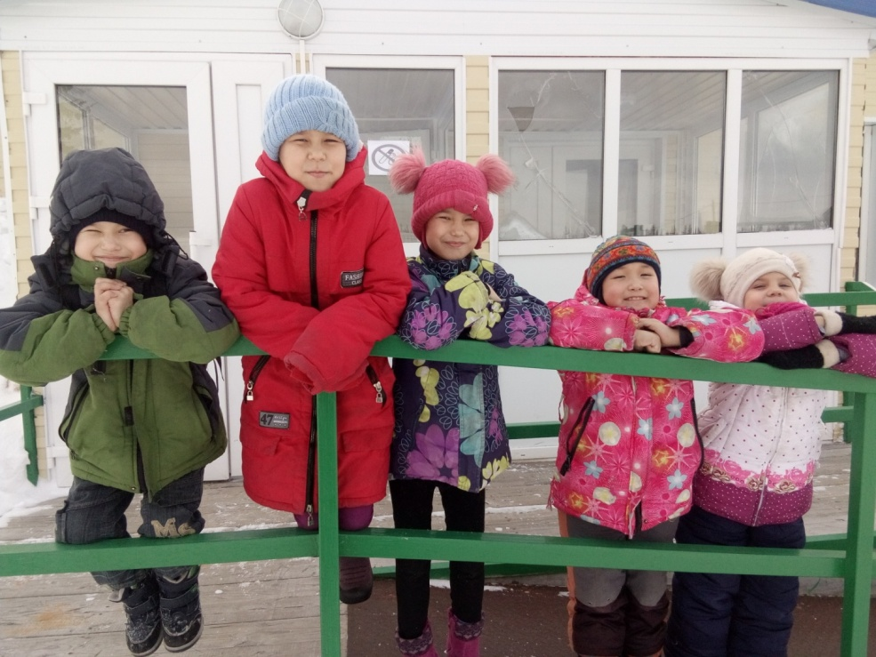
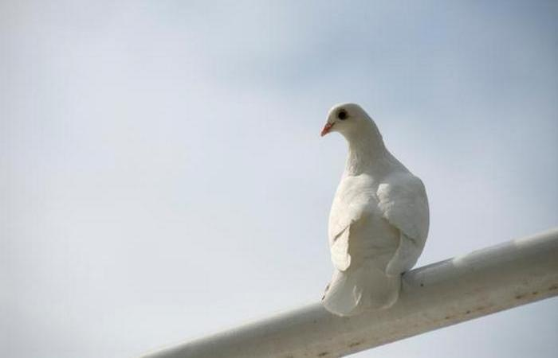
Людьми пусть правит мир и доброта !
Акция «Твори добро!»

Slide 13
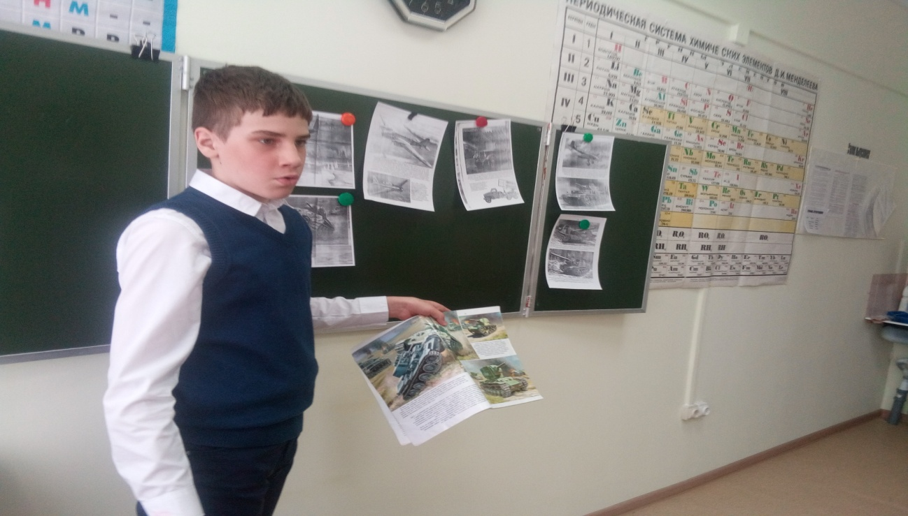
Пусть будет День Победы над фашизмом-
Акция «Бессмертный полк»
Доклад «Военная техника»
Штукерт Артур

Slide 14
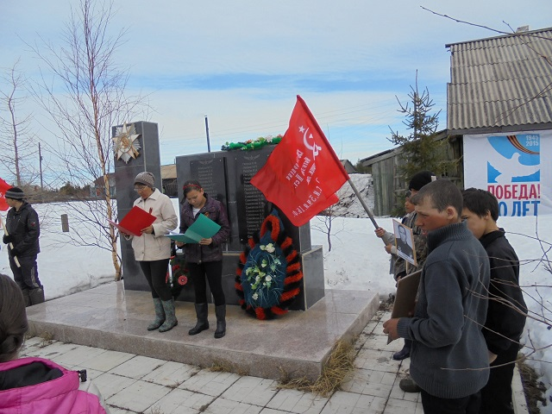
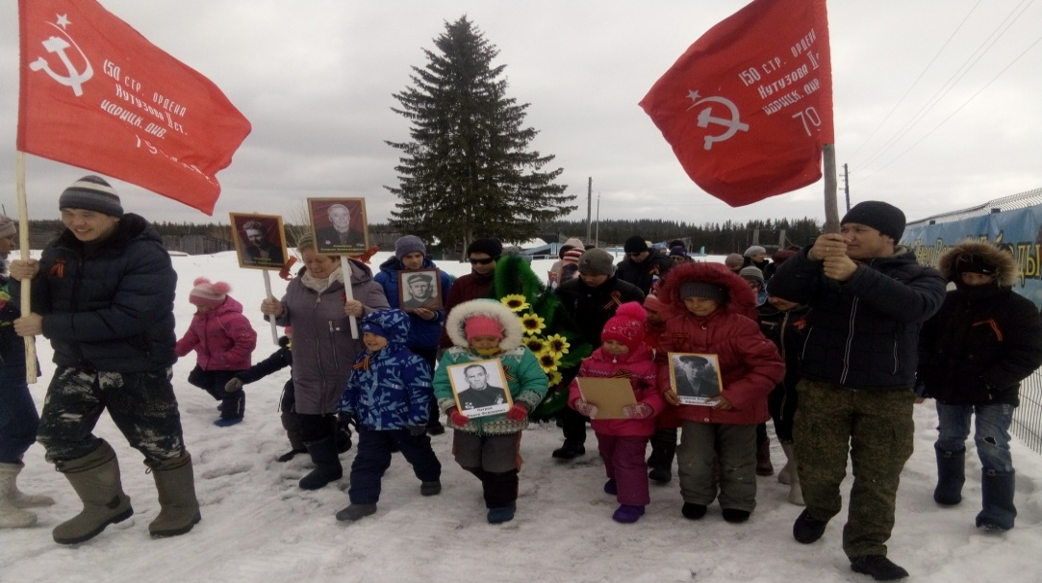
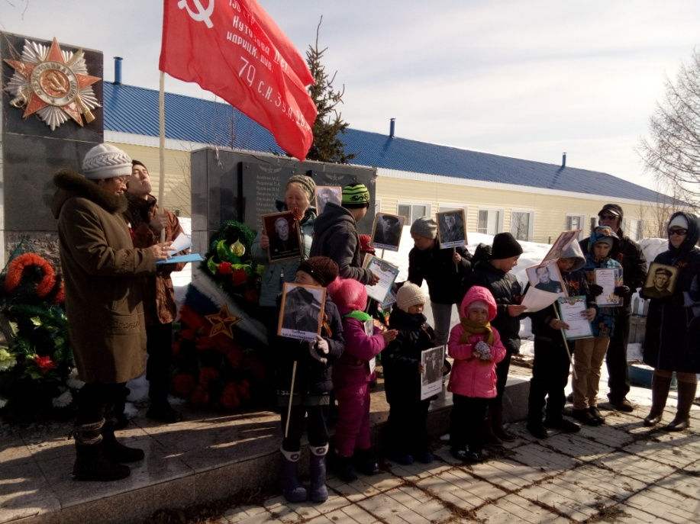
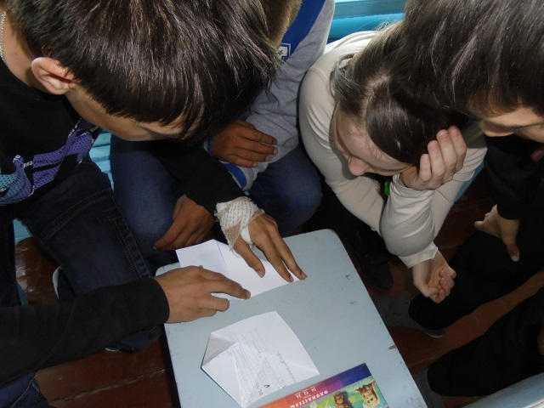
Победой МИРА на Планете навсегда!
Акция «Письмо ветерану»

Slide 15
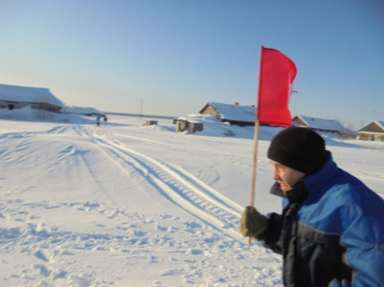
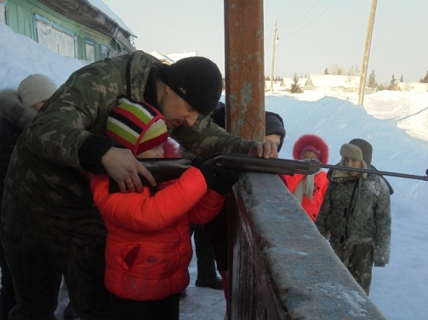
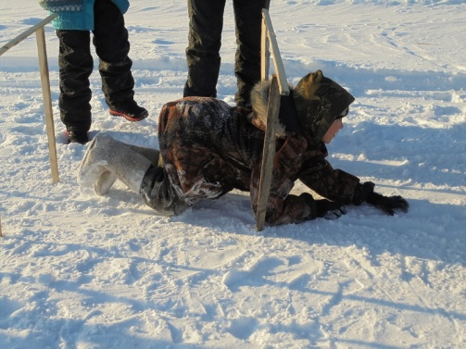
Пусть люди этот ДЕНЬ не позабудут !
Военная игра «Зарница»

Slide 16
Пусть Память сохранит те ИМЕНА,

Slide 17
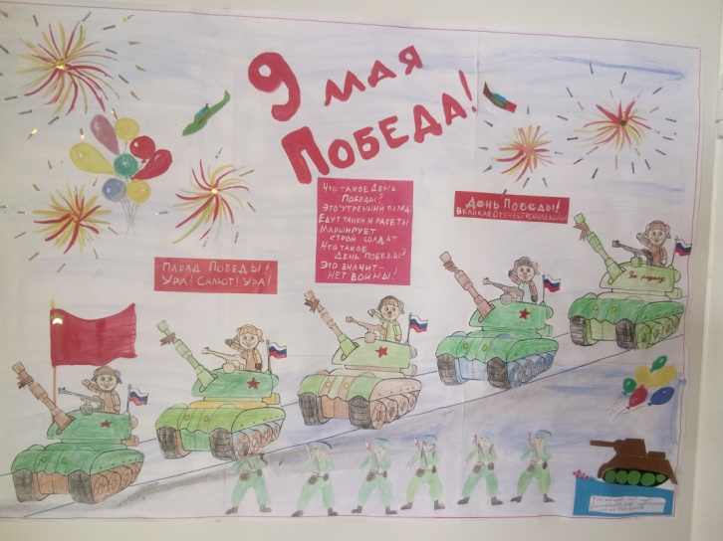
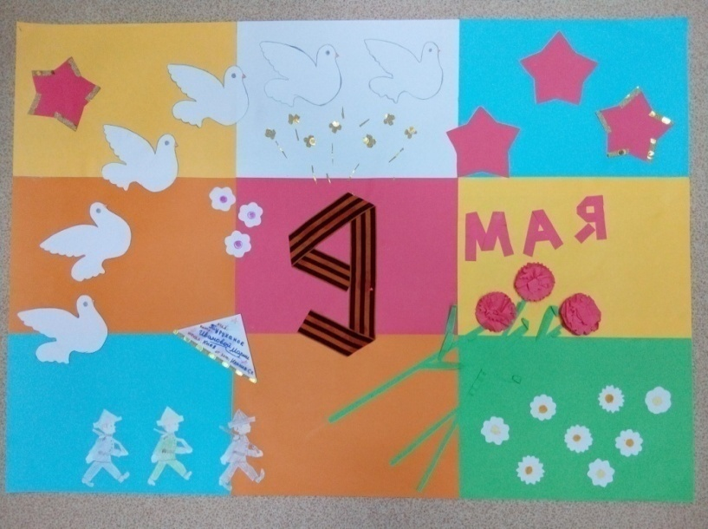
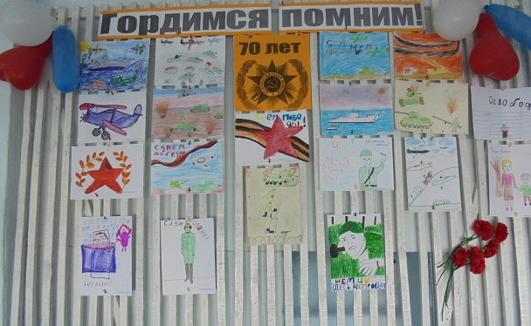
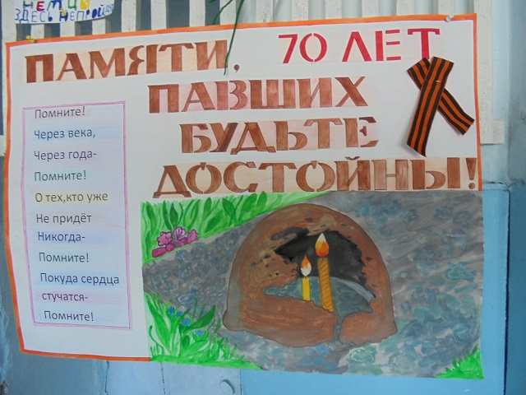
Которые приблизили ПОБЕДУ -

Slide 18
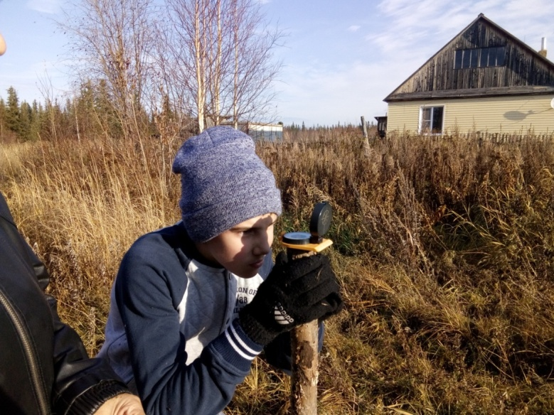
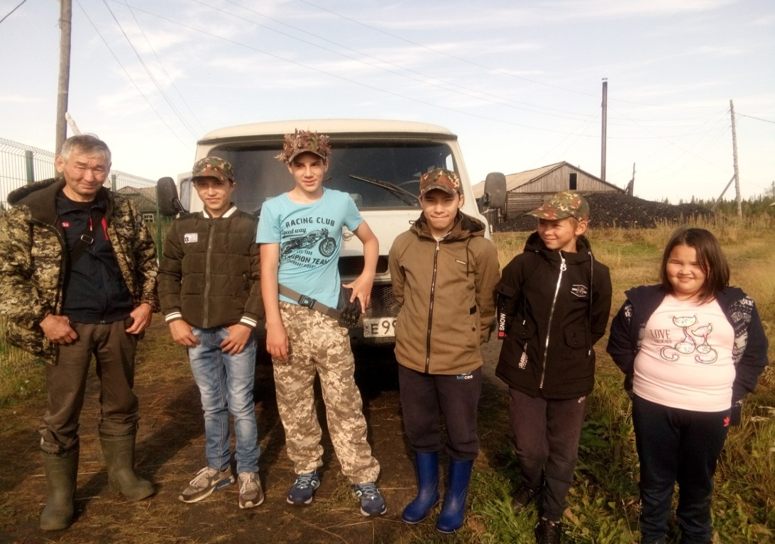
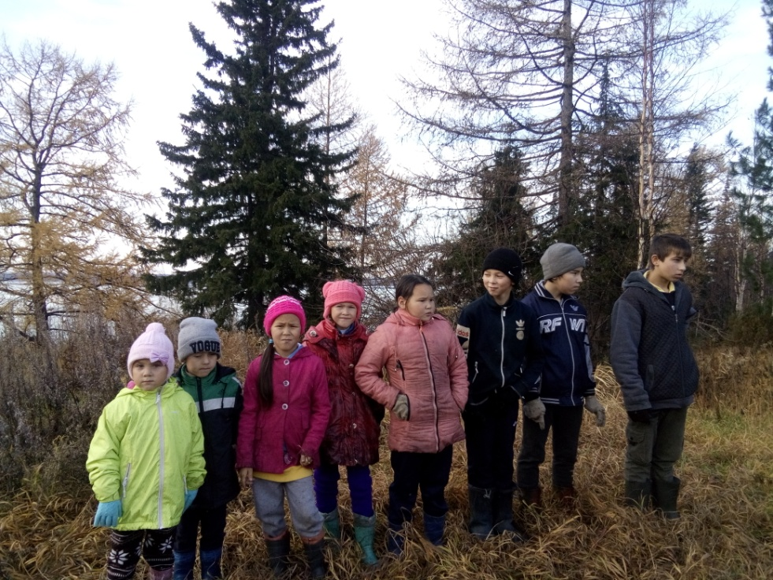
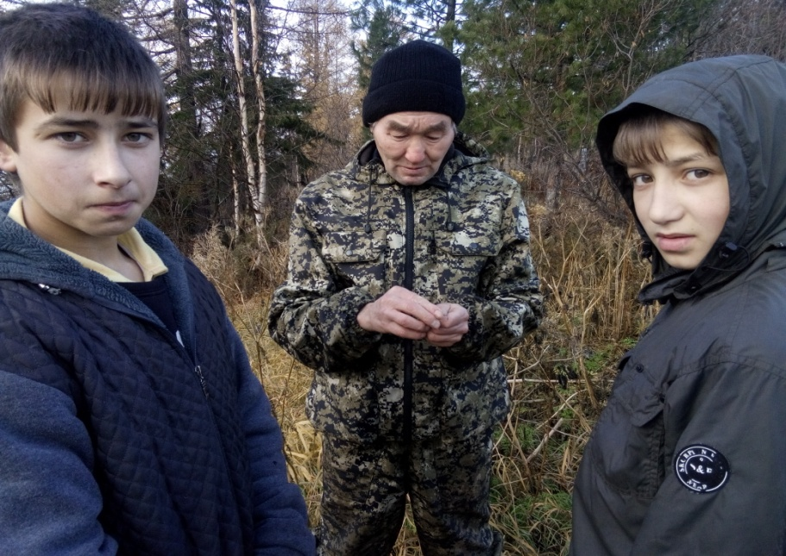
Своими жизнями перечеркнув, «война»…
Туристический слёт

Slide 19
Четыре года испытаний страшных!.. МИР ПАВШИМ!.. – Ушедшим...
Не вернувшимся домой!..

Slide 20
ПОКЛОН ТЫЛОВИКАМ!... – на смену вставшим!...
Самойлова Александра Антиповна
Зырянова Александра Аскаровна
Шраймер Маргарита Александровна
Попова Мина Яковлевна
Юникова Елена Кузьминична
Лазарева Аграфена Николаевна
Давыдов Владимир Андреевич
Цаунити Ирина Давыдовна
Рекис Вильма Давыдовна
Штукерт Август Юлиусович
Попов Владимир Алексеевич
Петрова Олимпиада Захаровна
Турбова Мария Михайловна
и многие другие…

Slide 21
Всем, кто ПОБЕДУ ОДЕРЖАЛ, – ПОКЛОН ЗЕМНОЙ!!!

Slide 22
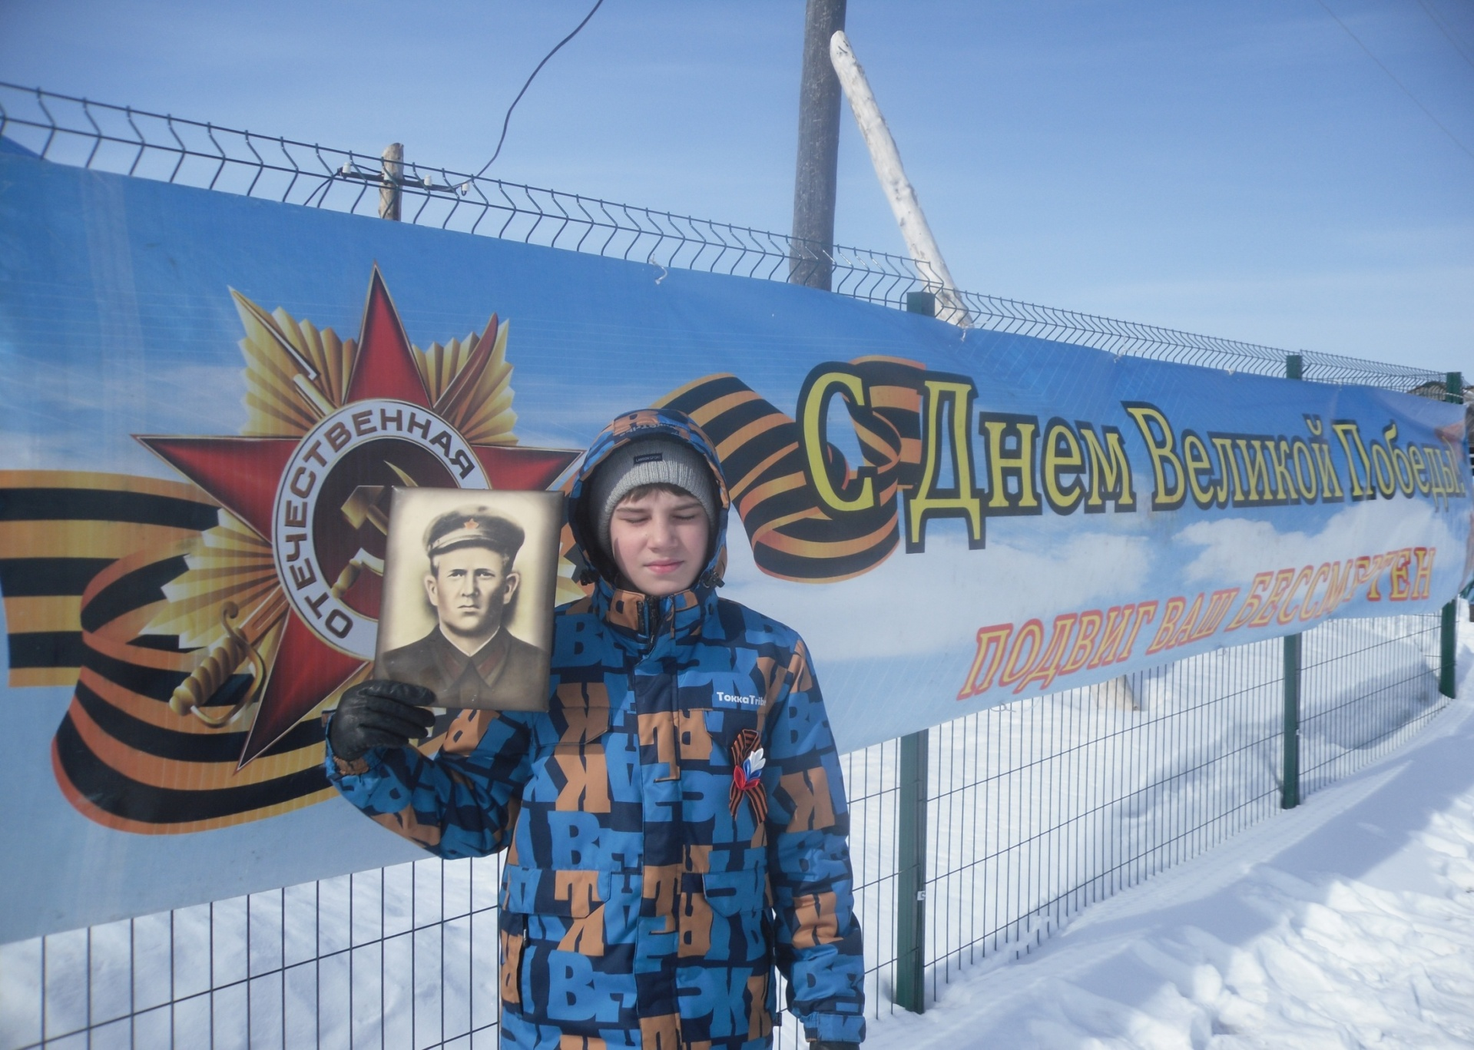
Мы – наследники Великой ПОБЕДЫ!

Slide 23
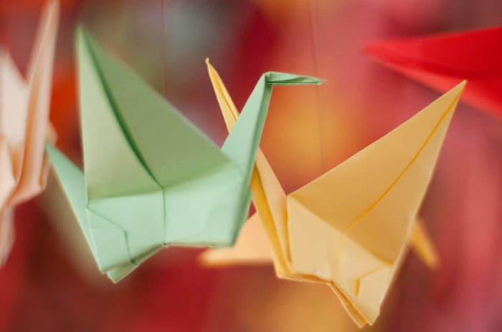
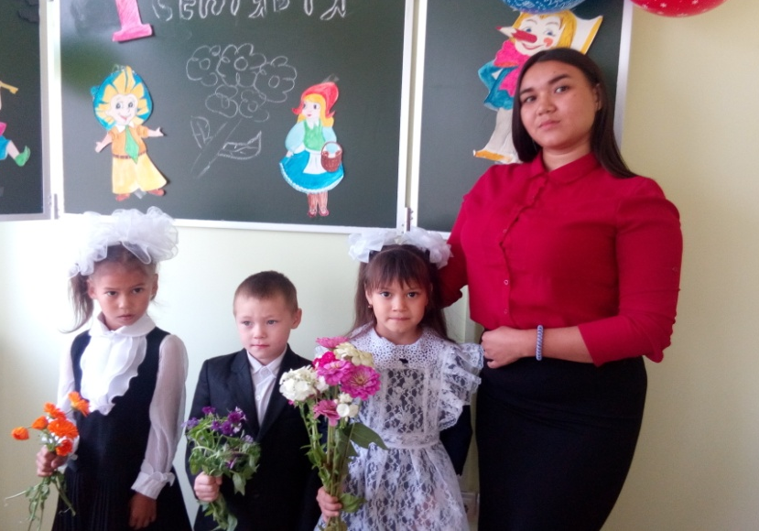
Победа –это ЖИЗНЬ, подаренная нам!

Slide 24
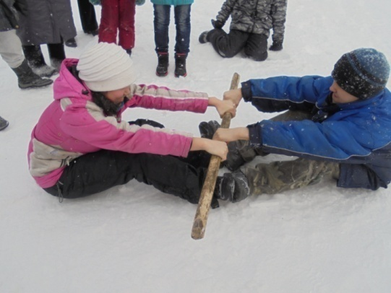
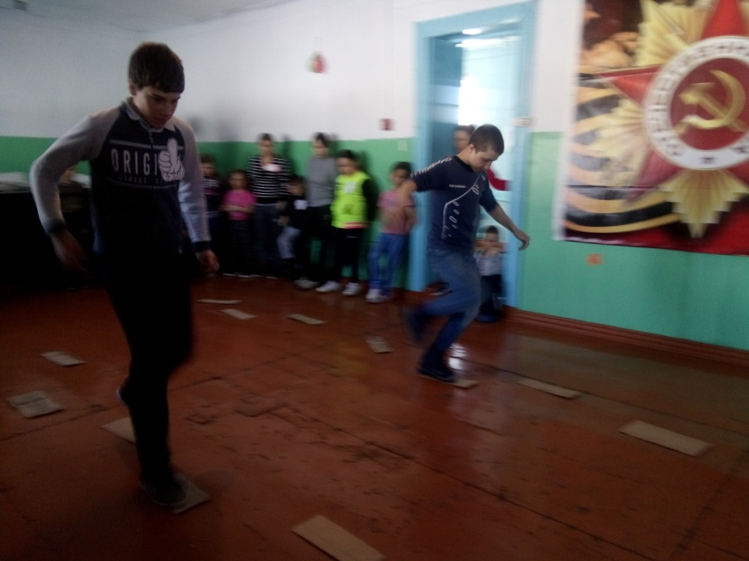
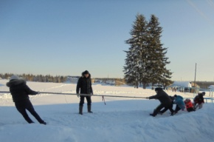
Победа - это чистое голубое небо !
Весёлые старты
День здоровья

Slide 25
Победа – это возможность учиться !
Шашечно - шахматный турнир, посвященный 23 февралю

Slide 26
Победа - это счастливое детство!

Slide 27
Чтим ПАМЯТЬ павших…
Сберечь ПАМЯТЬ – сберечь по призыву сердца, совести, долга,
чтобы по праву называться наследниками ПОБЕДЫ!

Slide 28
Подвиг твой бессмертен!

Slide 29
Благодарим , солдаты, вас
За жизнь, за детство и весну,
За тишину, за мирный дом,
За мир, в котором мы живём!

Slide 30
Спасибо за внимание!

Slide 31
Презентацию подготовила учитель Тошпоева Ольга Тармаевна Использованы 1. Картинки с Интернета 2. О. Климчук - стихотворение //Наследники Победы// 3. Alex Dem, Дарья Коба - песня //Мы – Наследники Победы//
4. Фотографии ветеранов, учеников 5. Сайт школы: www. Горошихинская школа-рф.

